Slide 1



讲给Java工程师的高频面试算法100题
两数之和：二分查找法
讲师：梦杰
Notes:
锦十七原创模板，更多模板欢迎访问：https://www.docer.com/works?userid=418866232

Slide 2

目录
01.题面分析
02.算法思路分析
03.实例/代码演示
04.时间复杂度分析

Slide 3
01
题面分析
PART ONE

Slide 4
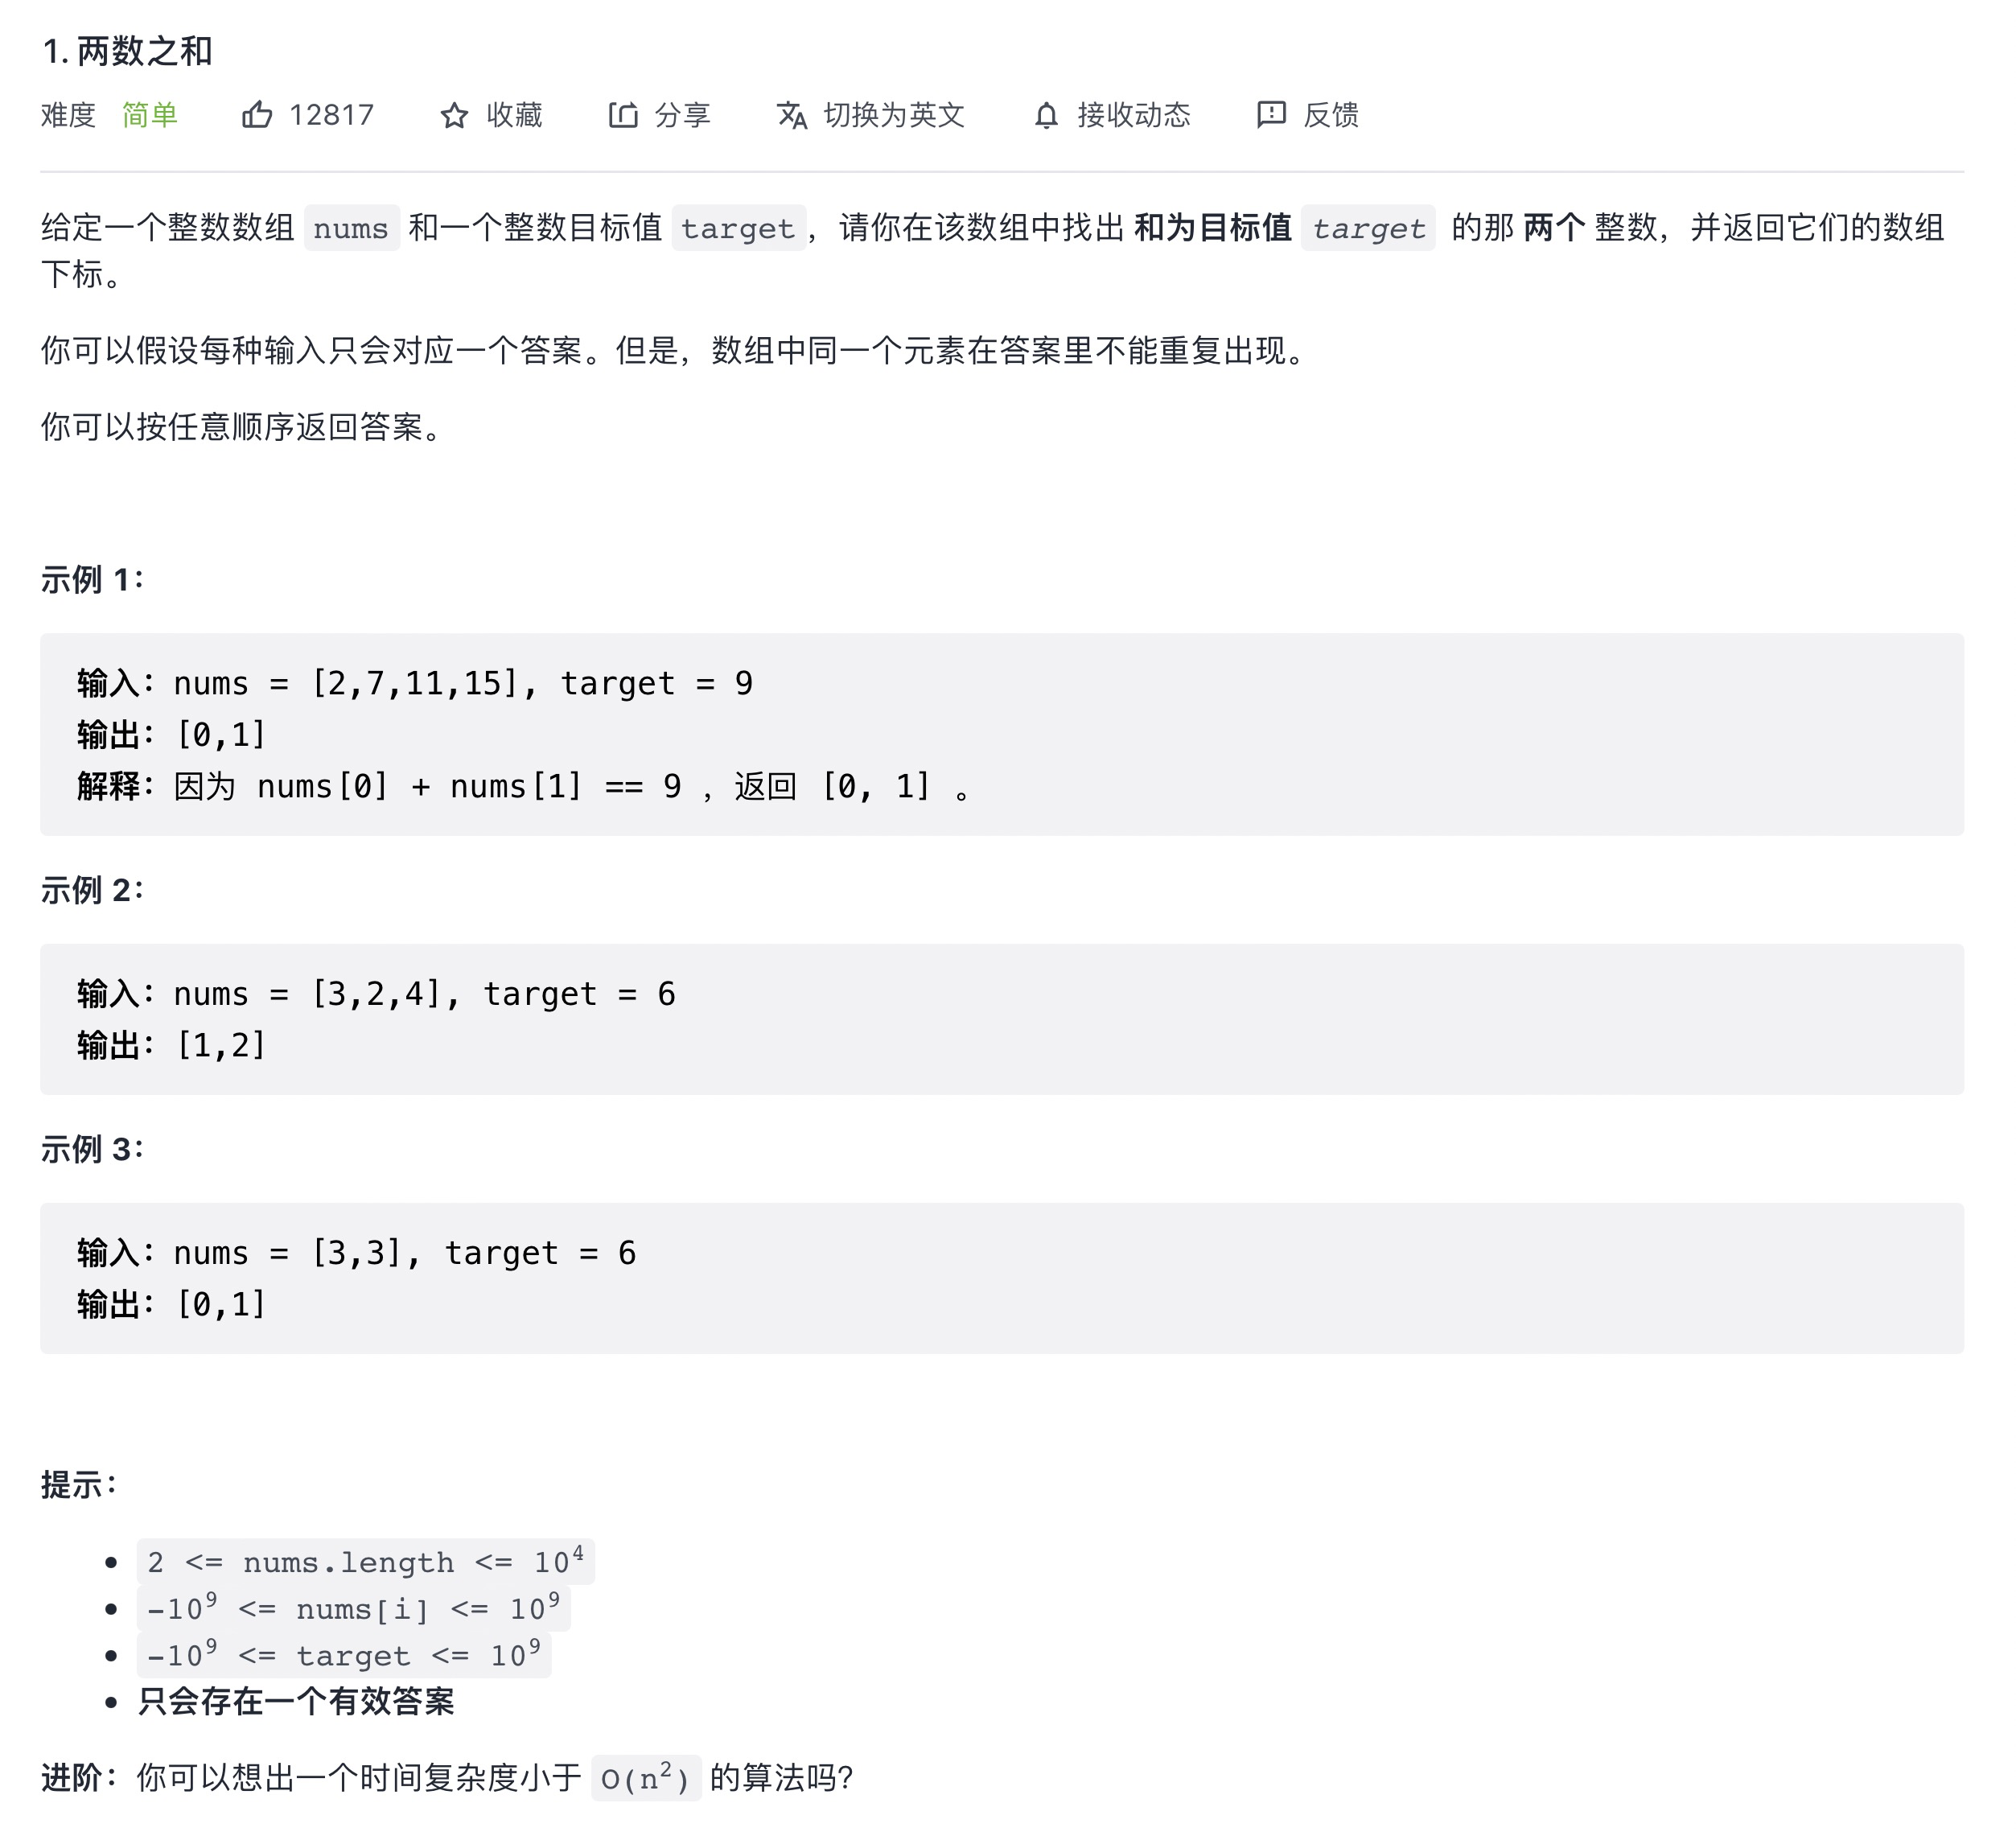
01.题面分析

Slide 5
02
算法思路分析
PART TWO

Slide 6
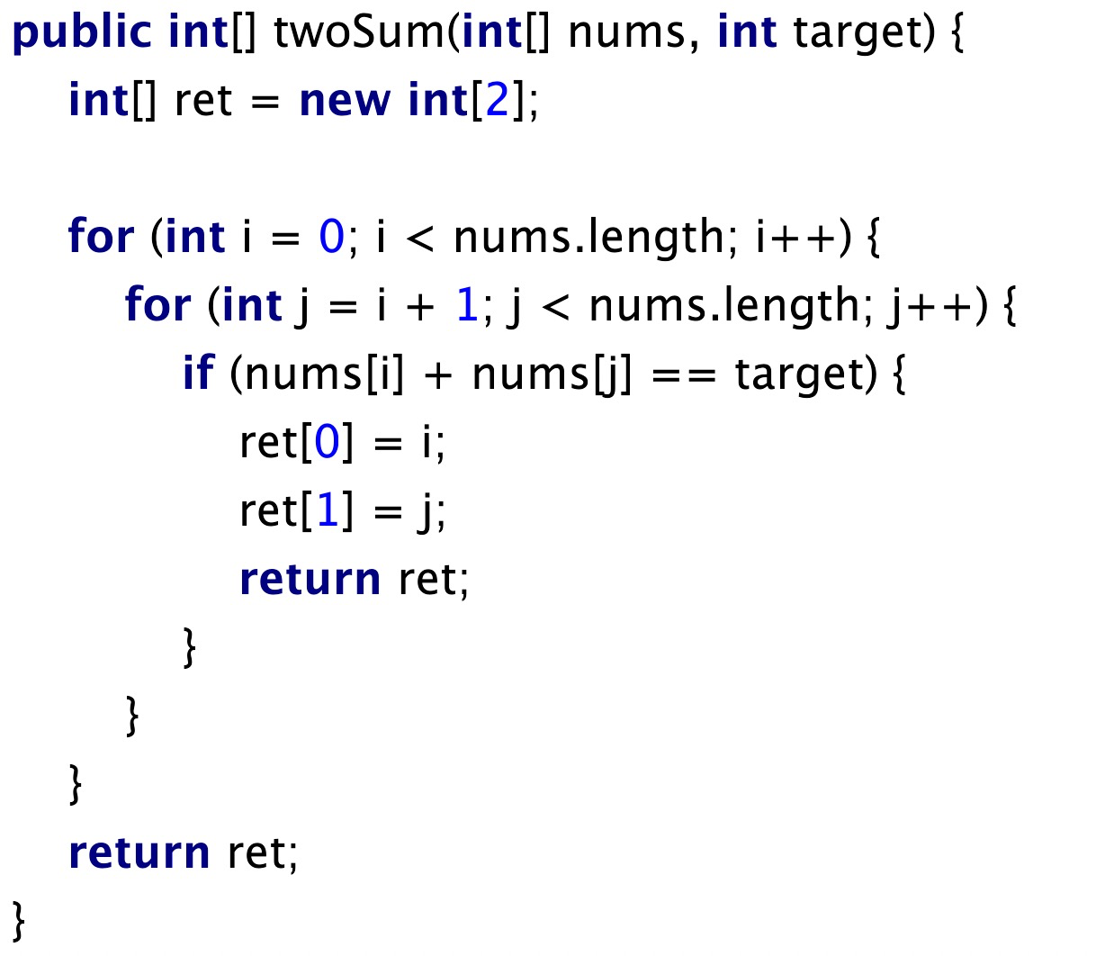
02.算法思路分析
暴力求解算法回顾
内层循环本质上在做什么？

Slide 7
02.算法思路分析
暴力求解算法回顾
内层循环本质上在做什么？
在剩余数组中寻找 target – nums[i]

Slide 8
02.算法思路分析
中间问题定义
给定一个整数数组nums，一个整数target，能否在o(n)的时间内确认nums是否存在一个整数等于target？

Slide 9

02.算法思路分析
中间问题定义
给定一个整数数组nums，一个整数target，能否在o(n)的时间内确认nums是否存在一个整数等于target？

Slide 10
02.算法思路分析
中间问题定义
给定一个有序的整数数组nums，一个整数target，能否在o(n)的时间内确认nums是否存在一个整数等于target？

Slide 11
02.算法思路分析
中间问题定义
给定一个有序的整数数组nums，一个整数target，能否在o(n)的时间内确认nums是否存在一个整数等于target？
排序算法
存在一个O(n logn)的算法可以将一个数组从小到大排序。

Slide 12
02.算法思路分析
中间问题定义
给定一个有序的整数数组nums，一个整数target，能否在o(n)的时间内确认nums是否存在一个整数等于target？
排序算法
如何找到这个数？
存在一个O(n logn)的算法可以将一个数组从小到大排序。
二分查找算法

Slide 13
02.算法思路分析
中间问题定义
给定一个有序的整数数组nums，一个整数target，能否在o(n)的时间内确认nums是否存在一个整数等于target？
排序算法
如何找到这个数？
折半
存在一个O(n logn)的算法可以将一个数组从小到大排序。
二分查找算法
要么找到target，要么确定一半的数不是target。

Slide 14
02.算法思路分析
S
找数组的mid
nums[mid] < target
nums[mid] == target
nums[mid] > target
新数组包含下标
[mid+1, nums.length-1]
新数组包含下标
[0, mid-1]
E

Slide 15
02.算法思路分析
nums = [2, 4, 5, 7, 9, 11, 15], target = 11

Slide 16
02.算法思路分析
如果target不存在算法会如何？

Slide 17
02.算法思路分析
nums = [2, 4, 5, 7, 9, 11, 15], target = 10

Slide 18
02.算法思路分析
S
找数组的mid
nums[mid] < target
nums[mid] == target
nums[mid] > target
新数组包含下标
[mid+1, nums.length-1]
新数组包含下标
[0, mid-1]
E
0 > mid-1
mid+1 > nums.length-1

Slide 19
02.算法思路分析
二分查找代码实现

Slide 20
02.算法思路分析
T(n) = T(1) + T(n/2) = O(logn)

Slide 21
02.算法思路分析
如何将“二分搜索”用到算法中？

Slide 22
02.算法思路分析
数组如何有序
可以在nums给定后进行一次排序
数组有序后的下标混乱
保留原数组，当确定剩余数组含有target – nums[i]，再去原数组定位

Slide 23




03.教学效果展示
指针i的外层循环
下标匹配
让i遍历从头到尾的遍历nums2
如果二分搜索成功，则在原数组中找到两个整数的下标
数组排序
二分搜索
copy nums->nums2, 对nums2进行排序
nums2[i+1, nums2.length-1]中二分查找target – nums2[i]

Slide 24
03
实例/代码演示
PART THREE

Slide 25
03.实例/代码演示
nums = [9, 11, 5, 4, 2, 4, 15], target = 19

Slide 26
03.实例/代码演示
nums = [9, 11, 5, 4, 2, 4, 15], target = 19
nums2 = [2, 4, 4, 5, 9, 11, 15], target = 19

Slide 27
03.实例/代码演示
完 整 代 码 演 示

Slide 28
04
时间复杂度分析
PART FOUR

Slide 29
04.时间复杂度分析
O(n logn)
i = 0
log(n-1)
O(n)
i = 1
O(n logn)+(log(n-1)+log(n-2)+...+1) + O(n) <=
O(n logn)+(logn+logn+...+ logn) + O(n) =
O(n logn)
log(n-2)
O(n)
i = 2
log(n-3)
......
......
i = n-2
log(1)

Slide 30
THANKS
感谢您的耐心观看
讲师：阿神
Notes:
锦十七原创模板，更多模板欢迎访问：https://www.docer.com/works?userid=418866232

Slide 31
















































